Slide 1
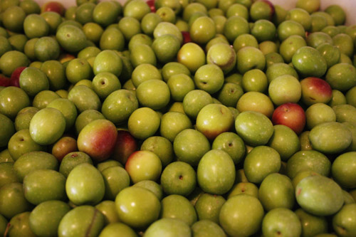
ΠοικιλΙεΣ ελιαΣ
ΤΑΞΙΝΟΜΗΣΗ ΤΗΣ ΕΛΙΑΣ

Slide 2
600 ποικιλίες υπολογίζεται να καλλιεργούνται σε όλο το κόσμο

Slide 3
ΤΑΞΙΝΟΜΗΣΗ ΜΕ ΒΑΣΗ ΤΟ ΜΕΓΕΘΟΣ ΤΟΥ ΚΑΡΠΟΥ
38 ποικιλίες ανάλογα το μέγεθος του καρπού(Αναγνωστόπουλος)
Μικρόκαρπες - μεσόκαρπες - αδρόκαρπες
42 ποικιλίες ανάλογα με τα χαρακτηριστικά του πυρήνα και των φύλλων(Λύχνος) σε:
Μικροπύρηνες
Μεσοπύρηνες
Μακροπύρηνες

Slide 4
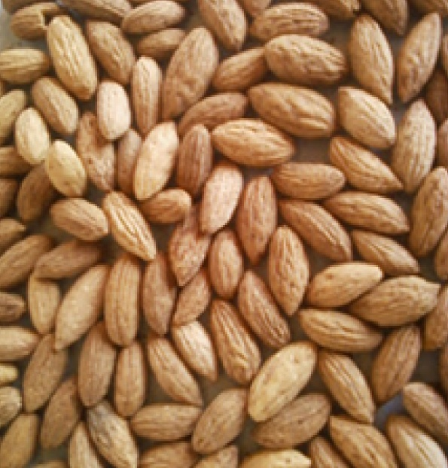
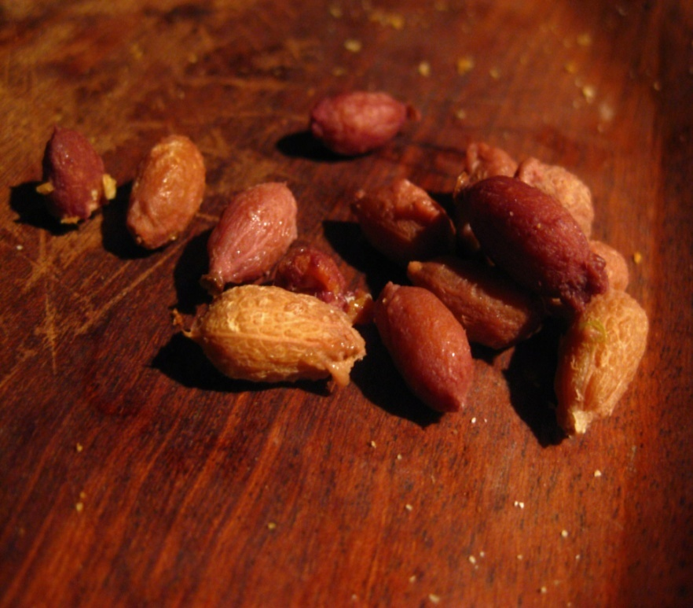

Slide 5
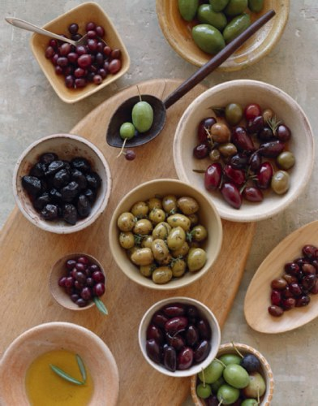

Slide 6
ΑΝΑΛΟΓΑ ΜΕ ΤΟ ΒΑΡΟΣ ΑΝΑ ΚΑΡΠΟ
ΔΙΑΚΡΙΝΟΝΤΑΙ ΣΕ:
ΜΙΚΡΟΚΑΡΠΕΣ <2,6 gr
ΜΕΣΟΚΑΡΠΕΣ 2,7-4,2 gr
ΜΕΓΑΛΟΚΑΡΠΕΣ >4,3 gr

Slide 7
Μικροκαρπεσ <2,6 gr
ΚΟΡΩΝΕΪΚΗ
ΚΟΥΤΣΟΥΡΕΛΙΑ
ΛΙΑΝΟΛΙΑ ΚΕΡΚΥΡΑΣ
ΤΣΟΥΝΑΤΗ [ΜΑΣΤΟΕΙΔΗΣ]
ΘΙΑΚΗ
ΛΕΥΚΟΚΑΡΠΗ[ΑΣΠΡΟΛΙΑ]

Slide 8
ΜΕΣΟΚΑΡΠΕΣ 2,7-4,2 GR.
ΑΓΟΥΡΟΜΑΝΑΚΙ
ΘΡΟΥΜΠΑ
ΜΕΓΑΡΕΙΤΙΚΗ
ΒΑΛΑΝΟΛΙΑ
ΑΔΡΑΜΙΤΙΝΗ
ΚΑΛΟΚΑΙΡΙΔΑ
ΜΥΡΤΟΛΙΑ
ΜΑΥΡΕΛΙΑ

Slide 9
ΜΕΓΑΛΟΚΑΡΠΕΣ >4,3 Gr
ΑΜΥΓΔΑΛΟΛΙΑ
ΚΑΛΑΜΩΝ
ΚΟΝΣΕΡΒΟΛΙΑ
ΒΑΣΙΛΙΚΑΔΑ
ΓΑΙΔΟΥΡΕΛΙΑ[ΔΑΜΑΣΚΗΝΑΤΗ]
ΚΑΡΥΔΟΛΙΑ

Slide 10
ΑΝΑΛΟΓΑ ΜΕ ΤΗ ΧΡΗΣΗ ΟΙ ΕΛΙΕΣ ΚΑΤΑΤΑΣΟΝΤΑΙ ΣΕ:
ΕΛΑΙΟΠΟΙΗΣΙΜΕΣ
ΕΠΙΤΡΑΠΕΖΙΕΣ
ΔΙΠΛΗΣ ΧΡΗΣΗΣ

Slide 11
ΕΛΑΙΟΠΟΙΗΣΙΜΕΣ
ΚΟΡΩΝΕΙΚΗ
ΤΣΟΥΝΑΤΗ Η ΜΑΣΤΟΕΙΔΗΣ
ΒΑΛΑΝΟΛΙΑ
ΑΓΟΥΡΟΜΑΝΑΚΟΛΙΑ
ΛΙΑΝΟΛΙΑ ΚΕΡΚΥΡΑΣ
ΛΑΔΟΛΙΑ Η ΚΟΥΤΣΟΥΡΕΛΙΑ

Slide 12
ΕΠΙΤΡΑΠΕΖΙΕΣ
ΚΟΝΣΕΡΒΟΛΙΑ Η ΑΜΦΙΣΣΗΣ
ΚΑΛΑΜΩΝ

Slide 13
ΔΙΠΛΗΣ ΧΡΗΣΗΣ
ΜΕΓΑΡΕΙΤΙΚΗ
ΚΟΘΡΕΙΚΗ Ή ΜΑΝΑΚΙ
ΑΜΥΓΔΑΛΟΛΙΑ
ΘΡΟΥΜΠΟΛΙΑ
ΧΑΛΚΙΔΙΚΗΣ
ΚΑΡΥΔΟΛΙΑ
ΓΑΪΔΟΥΡΕΛΙΑ

Slide 14
ΞΕΝΕΣ ΠΟΙΚΙΛΙΕΣ
PICUAL
MANZANILLA
CORDAL
SEVILLANO
ASCOLANO

Slide 15
ΕΛΑΙΟΠΟΙΗΣΙΜΕΣ(ΚΟΡΩΝΕΪΚΗ)
OLEA europaea VAR.MICROCARPA ALBA
ΑΛΛΕΣ ΟΝΟΜΑΣΙΕΣ: κρητικιά,κορωνιά,κορώνι,Βάτσικη,Λαδολιά, βιανίτικη και ψιλολιά
Η πιο διαδεδομένη ποικιλία στην Ελλάδα.
Η μόνη ποικιλία που συναγωνίζεται την αγριελιά στις αντίξοες συνθήκες.
ΔΕΝΔΡΟ πλαγιοκλάδο 5-7 μέτρα ύψους.
ΚΑΡΠΟΣ πολύ μικρός, θεωρείται η πιο μικρόκαρπη ποικιλία, έχει σχήμα κυλινδροκωνικό και φέρει πολύ μικρή θηλή.
Ο πυρήνας έχει ίδιο σχήμα με το καρπό ,φέρει οξεία ακίδα και 7 αβαθείς γλυφές.
Η περιεκτικότητα σε λάδι είναι 27%.

Slide 16
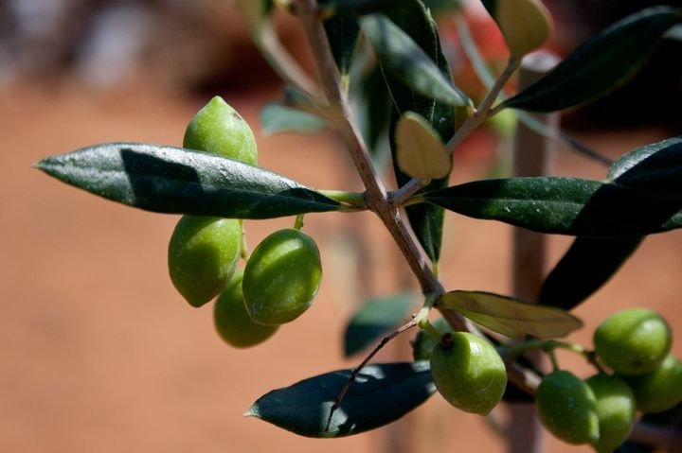
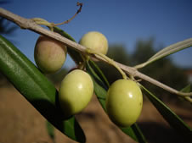
κορωνεικη

Slide 17
Αγρονομικη συμπεριφορα
Ανθεκτική στη ξηρασία
Αντοχή στους ανέμους
Ευδοκιμεί στα άγονα εδάφη
Ευαίσθητη στη φυματίωση, στο δάκο και το ρυγχίτη

Slide 18
Τσουνατη η μαστοειδησ
Συνωνυμίες,Τσουνάτη,μουρατολιά,αθηνολιά,μαστολιά
ΔΕΝΔΡΟ,ορθόκλαδο,6-8 μέτρα
Καρπός σχήμα ωοειδές, με θηλή στη κορυφή.
ο πυρήνας μοιάζει με το καρπό, φέρει ακίδα στην άκρη και 10 αβαθείς γλυφές.
Παράγεται λάδι εξαιρετικής ποιότητας.
Ανθεκτική στο ψύχος, ευδοκιμεί σε μεγάλα υψόμετρα, ευαίσθητη στο κυκλοκώνιο
Η περιεκτικότητα σε λάδι είναι 28,3%

Slide 19
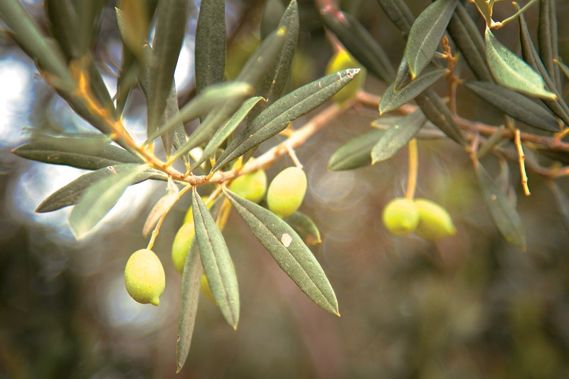
Τσουνατη η μαστοειδησ

Slide 20
βαλανολια
Συνωνυμίες: Βολάνα,κολοβή,μυτιληνιά
Καλλιεργείται στη Μυτιλήνη στο 70% των ελαιώνων
ΔΕΝΔΡΟ: Έχει ύψος 6-8 μ.
ΚΑΡΠΟΣ: Σχήμα όμοιο με το βελανίδι
Ο καρπός έχει περιεκτικότητα σε λάδι 22%
Σχέση σάρκας /πυρήνα είναι 6,1:1
Θεωρείται απ’ τις καλύτερες ποικιλίες

Slide 21
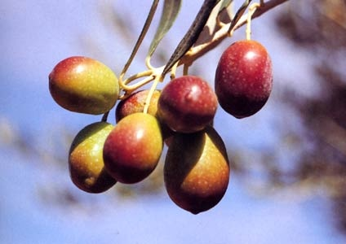
βαλανολια

Slide 22
Λιανολια κερκυρασ
Συνώνυμα: σουβλολιά, Μερολιά,λαδολιά,
ΔΕΝΔΡΟ υψηλόκορμο, 12-14 μ.
Καρπός κυλιδροκωνικό, περικτικότητα σε λάδι 25%
Φέρει 7-8 αβαθείς γλυφές
Η σχέση σάρκας/πυρήνα είναι 5:1

Slide 23
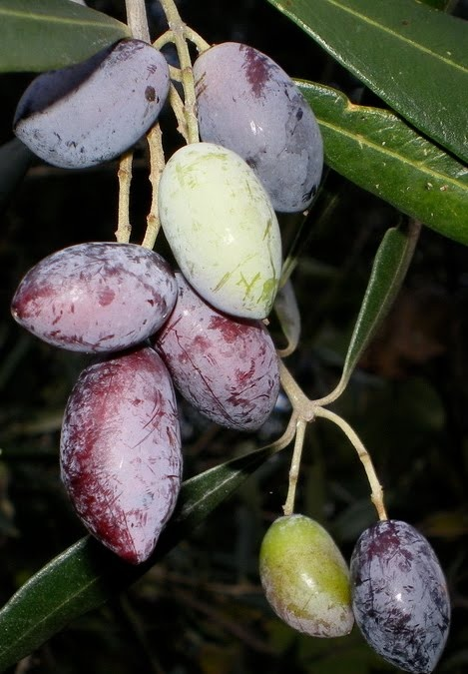
Λιανολια κερκυρασ

Slide 24
ΑΓΡΟΝΟΜΙΚΗ ΣΥΜΠΕΡΙΦΟΡΑ
Απαιτητική σε υγρασία
Ευαίσθητη στο δάκο(Dacus olea)
Ελάχιστα απαιτητική στη ποιότητα του εδάφους.

Slide 25
Λαδολια η κουτσουρελια
Συνωνυμίες: λιανολιά χοντρή,Πατρινή ή πατρινιά,κουρελιά και κουρτελιά.
ΔΕΝΔΡΟ:Ορθόκλαδη κόμη,το ύψος φτάνει τα 5-7 μέτρα.
Καρπός: Σχήμα κυλινδροκονικό με ραφή και θηλή. Ο πυρήνας μικρός και καταλήγει σε αιχμές.
7-8 αβαθείς γλυφές.
Η σχέση σάρκας/πυρήνα είναι 5:1
Η περιεκτικότητα σε λάδι είναι 25%

Slide 26
Αγρονομικη συμπεριφορα
Δεν ευδοκιμεί σε υψόμετρα πάνω από 500μ.
Απαιτητική στην εδαφική υγρασία και θρεπτικά στοιχεία.
Ευαίσθητη στη φυματίωση
Στο κυκλοκόνιο
Μέτρια ανθεκτική στο Δάκο

Slide 27
Επιτραπεζιεσ
Κονσερβολια
                Συνωνυμίες: Αμφίσσης,Αγρινίου,Άρτα,Βοιωτική, Κορομηλάτη,Μηλολιά,στρογγυλολιάκαι χοντρολιά.
                ΔΕΝΡΟ: αναπτύσσεται σε ύψος 6-10 μέτρα
                ΚΑΡΠΟΣ: Μεγαλόκαρπη ποικιλία
                100-400 καρποί/κιλό.
                Σχήμα σφαιρικό ή ωοειδές.
                Ο πυρήνας έχει σχήμα όμοιο με το καρπό,
                Σχέση σάρκας/πυρήνα 7-9:1και η
                Περιεκτικότητα σε λάδι 15-20%
                Η πιο διαδεδομένη βρώσιμη ποικιλία

Slide 28
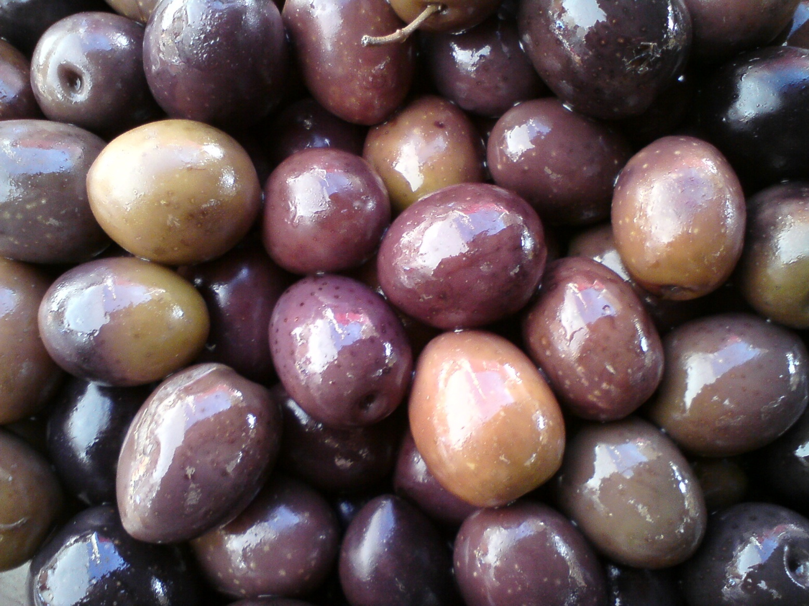

Slide 29
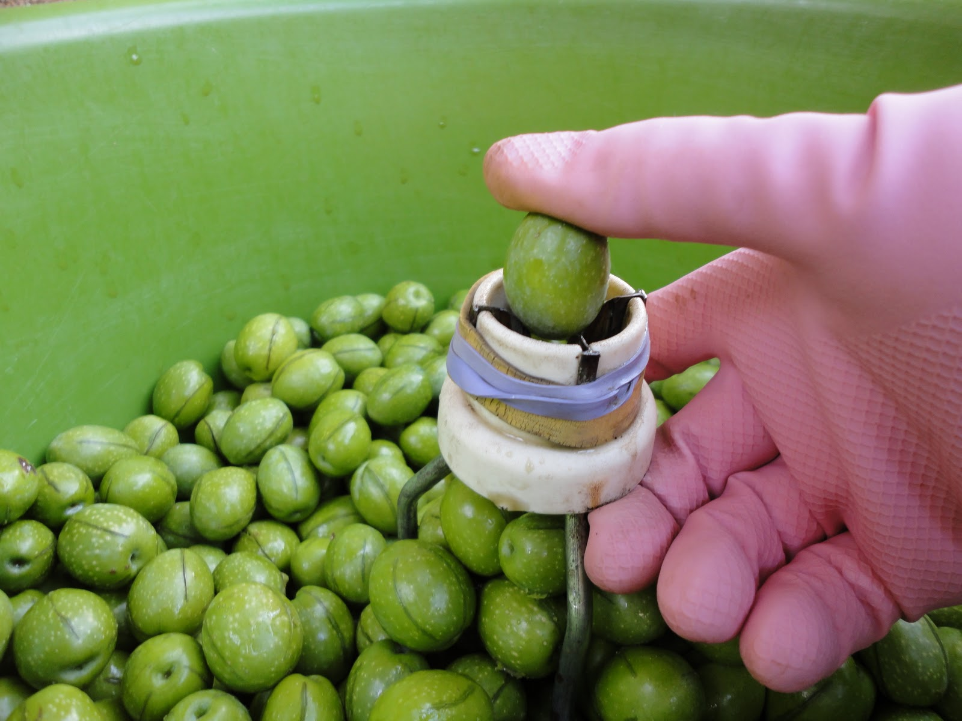
κονσερβολια

Slide 30
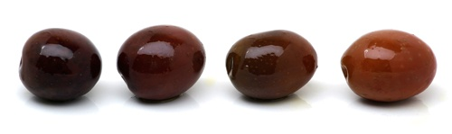
αμφισσησ

Slide 31
Αγρονομικη συμπεριφορα
Παραγωγική σε ευνοϊκές συνθήκες
Απαιτητική σε εδαφική υγρασία
Σχετική αντοχή στο κρύο
Καλλιεργείται σε ύψος μέχρι 600m
Από πειραματικά που έχουν πραγματοποιηθεί έχει διαπιστωθεί πως μετά τον από 6 ή 7 χρόνια σε αρδευόμενες εκτάσεις οι αποδόσεις ήταν 684 κιλά/στρέμμα
Σε ξηρικές 205 κιλά/στρέμμα
Μελλοντικές προοπτικές 1000κιλά/στρ

Slide 32
Καλαμων
Συνωνυμίες: Αετονύχι,καλαμαριανή,κορακολιά, τσιγκέλι, χοντρολιά
Δένδρο: ύψος 7-10 m.Ζωηρή βλάστηση με μεγάλα φύλλα
Καρπός: σχήμα μονόπλευρο, κυρτό.
Εμπορικό μέγεθος:140-300 καρποί/κιλό
Ο πυρήνας έχει ίδιο σχήμα με το καρπό, με 9 ή 10 αβαθείς γλυφές.
Αναλογία σάρκας καρπού/πυρήνα είναι 7-9:1
Η περιεκτικότητα σε λάδι είναι 15-20%
Χρησιμοποιείται κονσερβοποιημένη ως «χαρακτές ξυδάτες» με παγκόσμια φήμη και εκτίμηση

Slide 33
Αγρονομικη συμπεριφορα
Ευδοκιμεί σε υψηλές βροχοπτώσεις και υψηλή εδαφική υγρασία
Οι αποδόσεις είναι μετά από 6-7 χρόνια από 200-592 κιλά/στρέμμα

Slide 34
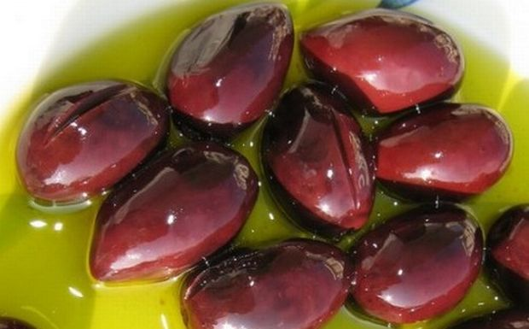
καλαμων

Slide 35
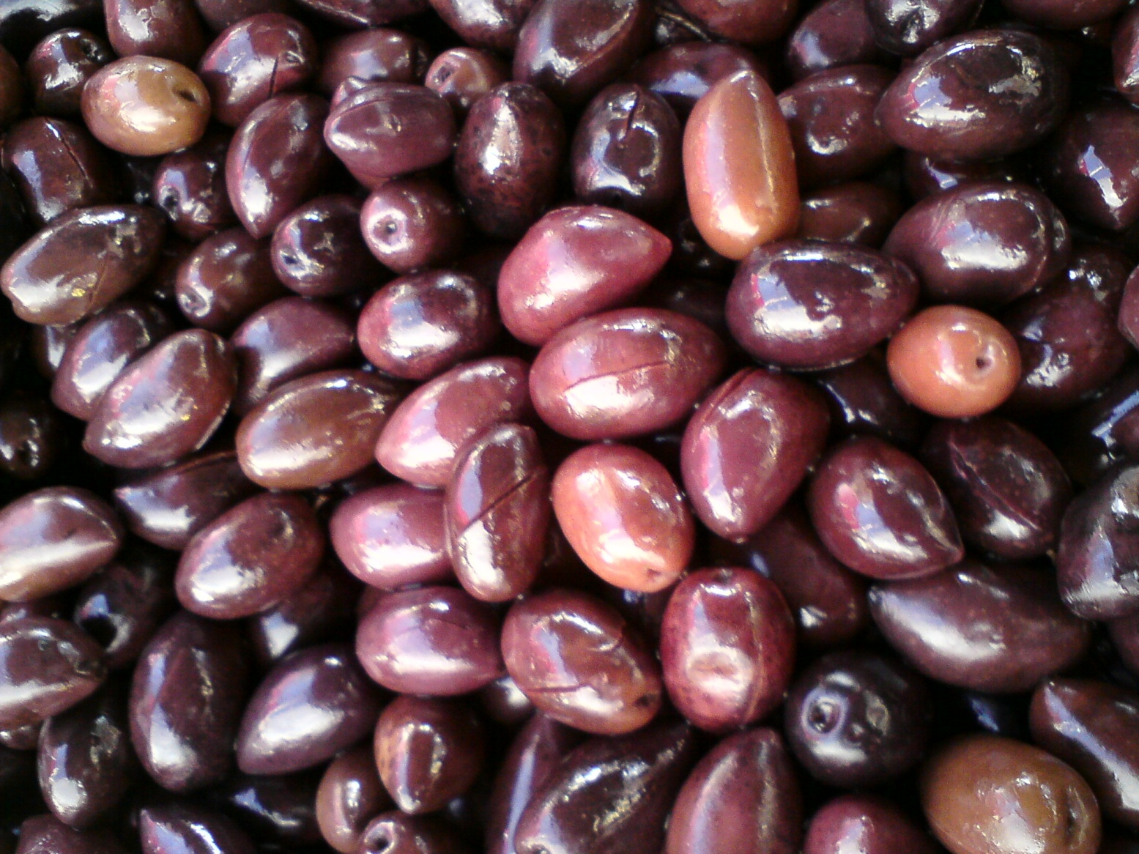

Slide 36
Διπλησ χρησησ(μεγαρειτικη)
Συνωνυμίες:Βοβωδίτικη(Αιγιαλεία)Λαδολιά(Κυνουρία),Περαχωρίτικη(Βοιωτία),Χοντρολιά(Αίγινα). Καλλιεργείται κυρίως στην Αττική(Μέγαρα),Βοιωτία(Θήβα)και Πελλοπόνησσο
Δένδρο:πλαγιόκλαδο,μετρίου ύψους(5-8m).Τα φύλλα έχουν χαρακτηριστική στροφή προς τα κάτω.
Καρπός:κυλινδροκωνικός, ροπαλοειδής με τη μια πλευρά κυρτωμένη και καταλήγει σε θηλή.
Φέρει 10 αβαθείς γλυφές,
Αναλογία σάρκας/πυρήνα 8,4:1 και
Η περιεκτικότητα σε λάδι 21%

Slide 37
ΑΓΡΟΝΟΜΙΚΗ ΣΥΜΠΕΡΙΦΟΡΑ
Ανθεκτική στη ξηρασία και ευαίσθητη στο ψύχος και το φλοιοφάγο (Hylezinus Oleiperda)
Ανθεκτική στη φυματίωση

Slide 38
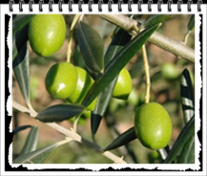
Ελια μεγαρειτικη

Slide 39
κοθρεϊκη
Συνωνυμίες:κορινθιακή,γλυκομανάκι,γλυκομάννακολιά,μανάκι,μανακολιά.
Καλλιεργείται στις περιοχές:Κυνουρίας,Ερμιόνης,Πόρου,΄Αμφισσας,Αργολιδοκορινθίας,Δελφούς,Αράχωβα,Λαμία και Αταλάντη.
Δένδρο: μέτρια ανάπτυξη έως 7 m
Καρπός:σχήμα σφαιρικό,ωοειδές,συνεκτική σάρκα
Σχήμα πυρήνα κυλινδροκωνικό με κυρτωμένη τη μια πλευρά και 7 αβαθείς γλυφές.
Περιεκτικότητα σε λάδι 18%
Σχέση σάρκας/πυρήνα 4,6:1

Slide 40
Αγρονομικη συμπεριφορα
Αντέχει σε ξηρασία, ανέμους, ψύχος και υψόμετρο μέχρι 900m

Slide 41
αμυγδαλολια
Συνωνυμίες: Αμυγδαλοραχάτη,Ισπανική,Κουρομύτα,στραβομύτα.
Καλλιεργείται στη Αττική και Φωκίδα
Δένδρο: μικρής ανάπτυξης, προσαρμόζεται σε χαμηλά θαμνώδη σχήματα
Καρπός: επιμήκης,με τη μια μεριά κυρτωμένη και φέρει μια θηλή προς τη μια πλευρά.
Μέγεθος: 100-200 Καρποί/κιλό.
Περιεκτικότητα σε λάδι 18-20%.
Σχέση σάρκας καρπού/πυρήνα 5,5-6,5:1

Slide 42
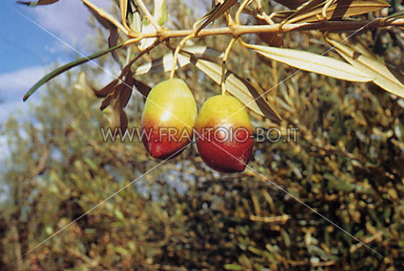
αμυγδαλολια

Slide 43
θρουμπολια
Συνωνυμίες:θασίτικη,Ασκούδα,Λαδολιά,Ντόπια,Ξανθολιά,ρεθυμνιώτικη και χοντρολιά
Δένδρο: ορθόκλαδο 6- 10 m ύψους.
Καρπός: κυλινδροκωνικό και φέρει θηλή.
Ο πυρήνας όμοιος με το καρπό με 9 αβαθείς γλυφές.
200-300 καρποί/κιλό
Σχέση σάρκας/πυρήνα 4,7:1
Περιεκτικότητα σε λάδι 20-28%
Η μεταβολή των φυσικών καρπών σε εδώδιμες οφείλεται στο μύκητα Phoma oleae

Slide 44
Αγρονομικη συμπεριφορα
Απαιτητική σε υγρασία και γόνιμο έδαφος
Έχει αυξημένες απαιτήσεις σε ψύχος
Είναι ευαίσθητη στο κυκλοκόνιο

Slide 45
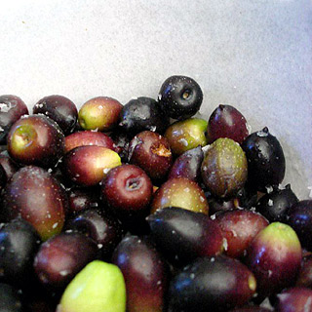
Ελιεσ θρουμπεσ

Slide 46
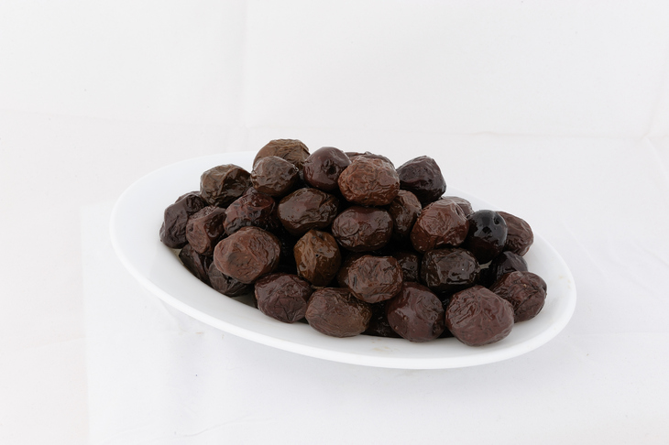
Θρουμπα αγρινιου

Slide 47
χαλκιδικησ
Καλλιεργείται στη Χαλκιδική κυρίως
Ο καρπός είναι επιμήκης και ελαφρά κυρτωμένος
Μοιάζει με το καρπό της αμυγδαλολιάς
Χρώμα κασταοειδές στη πλήρη ωρίμανση

Slide 48
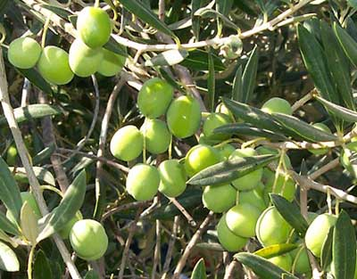
Καρποσ ελιασ Χαλκιδικησ

Slide 49
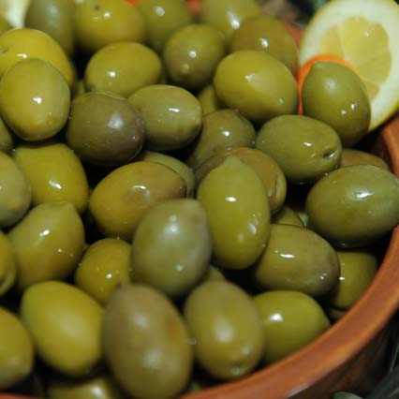
χαλκιδικησ

Slide 50
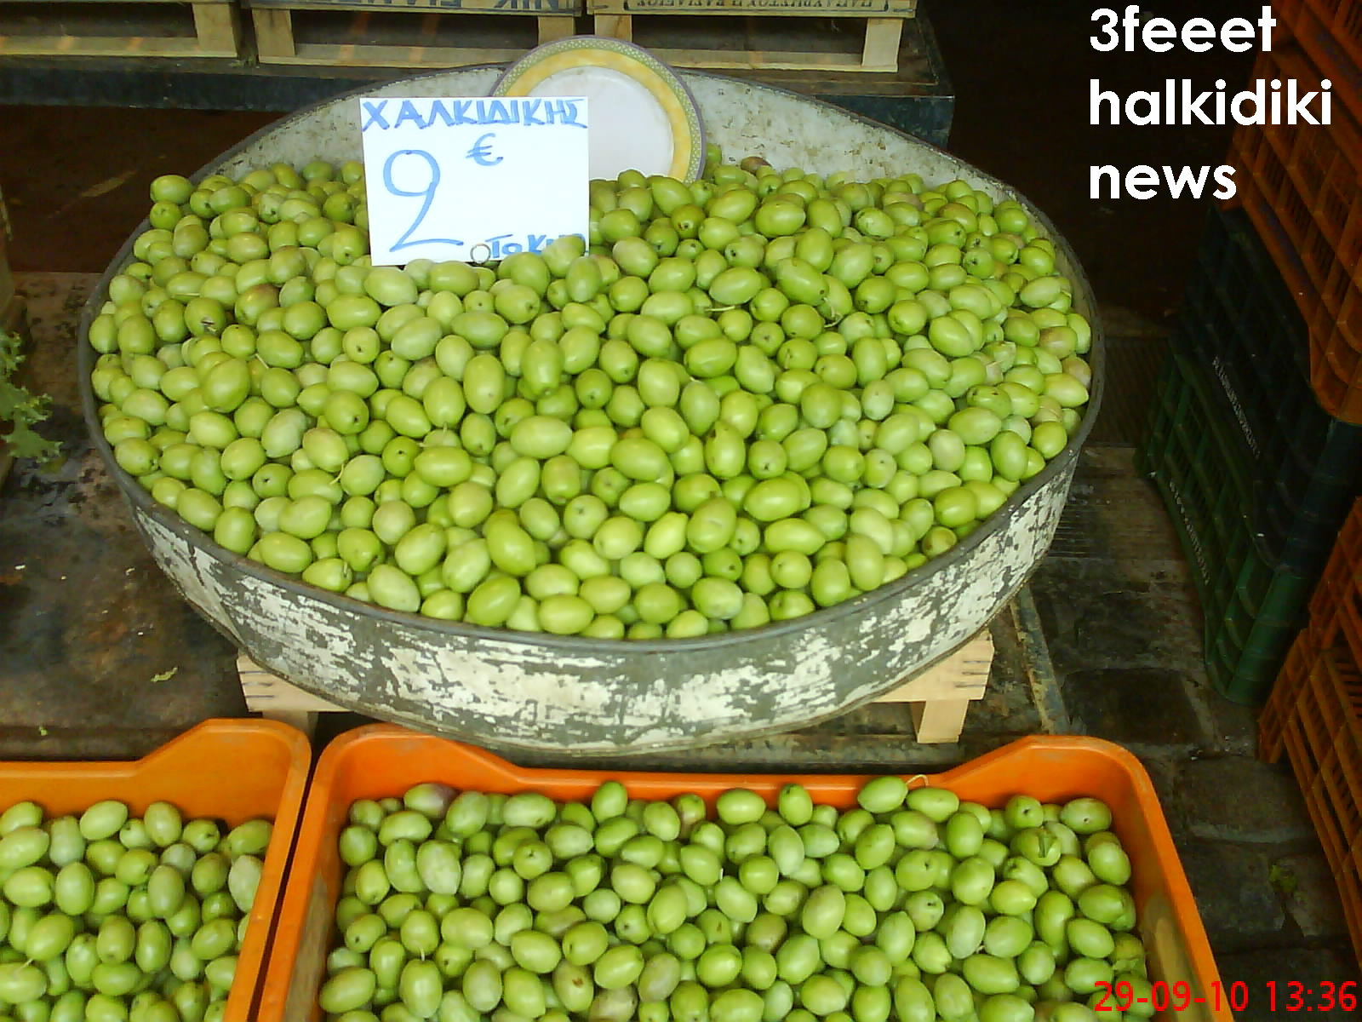
χαλκιδικησ

Slide 51
καρυδολια
Συνωνυμίες: Καρυδοραχάτη, κολυμπάδα, κολυμπάτη,απολυτή,και κωνική.
Καλλιεργείται:Φθιώτιδα,Φωκίδα,Χαλκιδική Αττική και Εύβοια
Δένδρο:Ορθόκλαδο 8-10m ύψους
Καρπός:κυλινδροκωνικό, με θηλή και δυο ράχες αντίθετες σε όλο το μήκος του καρπού.150-300 καρποί/κιλό
Σχέση σάρκας/πυρήνα 6,4:1
Περιεκτικότητα σε λάδι 18-23%
Ανθεκτική και παραγωγική στο ψύχος

Slide 52
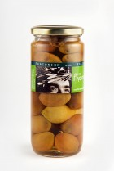
καρυδολια

Slide 53
γαϊδουρελια
Συνωνυμίες: Αδρόκαρπη, δαμασκηνάτη, κορομηλολιά, Ισπανική
Δένδρο:5-6m ύψους
Καρπός:επίμηκες με τη μια πλευρά κυρτωμένη
Βάρος 10.5 gr
Ο πυρήνας μοιάζει με το καρπό με ακίδα στην άκρη και πιο λεπτός στη βάση με 10 αβαθείς γλυφές.
Σχέση σάρκας/πυρήνα είναι 9,7:1
Περιεκτικότητα σε λάδι17%

Slide 54
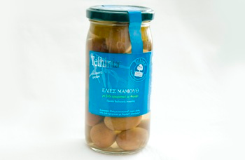
γαϊδουρελια

Slide 55
Ξενεσ ποικιλιεσ(picual)
Kαταγωγή Ισπανία
Δένδρο: ζωηρό με ανάπτυξη καρποφόρων βλαστών σε κλαδιά 3-4 ετών
Καρπός: ελλειψοειδής στη κορυφή και στρογγυλός προς τη βάση.
Χρώμα ώριμου καρπού λευκό ως προς τη σάρκα και όσο προχωράμε προς τα έξω κοκκινίζει
Περιεκτικότητα σε λάδι 23,8-29,7%
Και η σάρκα καταλαμβάνει το 78,7-85,5%του καρπού

Slide 56
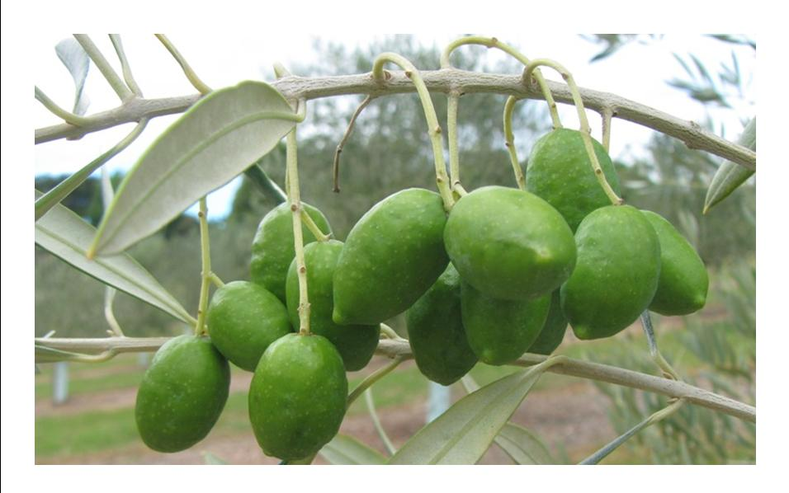
picual

Slide 57
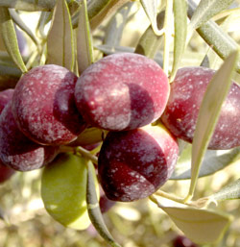
picual

Slide 58
Αγρονομικη συμπεριφορα
Δεν αντέχει σε αργιλώδη εδάφη και στη ξηρασία
Ανθεκτική στη φυματίωση στο δάκο και στο κυκλοκόνιο
Μεγάλη παραμονή του ώριμου καρπού στο δένδρο.

Slide 59
μαnzanilla
Καταγωγή Dos Hermanas της Σεβίλλης στην Ισπανία.
Δένδρο:μέτριου μεγέθους,ζωηρό,πλαγιόκλαδο
Καρπός:120-340 καρποί/κιλό
Σχέση σάρκας/καρπού 6,5-9,5:1
Περιεκτικότητα σε λάδι 20%

Slide 60
Αγρονομικη συμπεριφορα
Προσαρμόζεται άριστα στις συνθήκες της Kρήτης με αποδόσεις που υπερβαίνουν της κορωνεϊκης.
Όχι απαιτητική
Αντοχή στη ξηρασία, μειωμένη αντοχή στο ψύχος και αντοχή στο κυκλοκόνιο

Slide 61
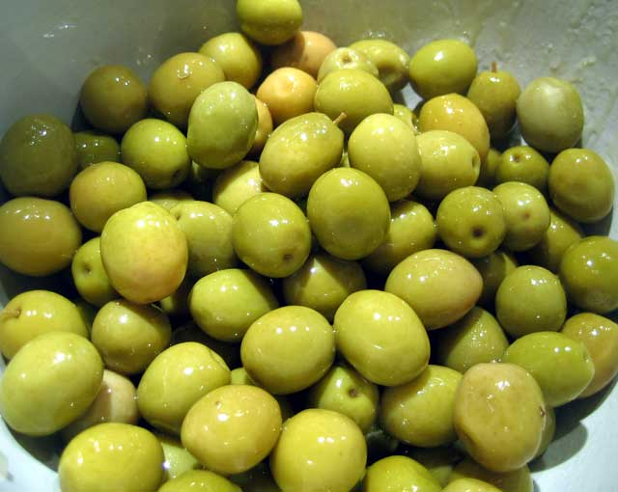
μαnzanilla

Slide 62
gordal
Ισπανική
Απαιτητική στο κλίμα και το έδαφος
Σχέση σάρκας/πυρήνα είναι 8:1
Συγκομίζεται λίγο πριν την αλλαγή χρώματος
Περιεκτικότητα των καρπών σε λάδι είναι πολύ μικρή

Slide 63
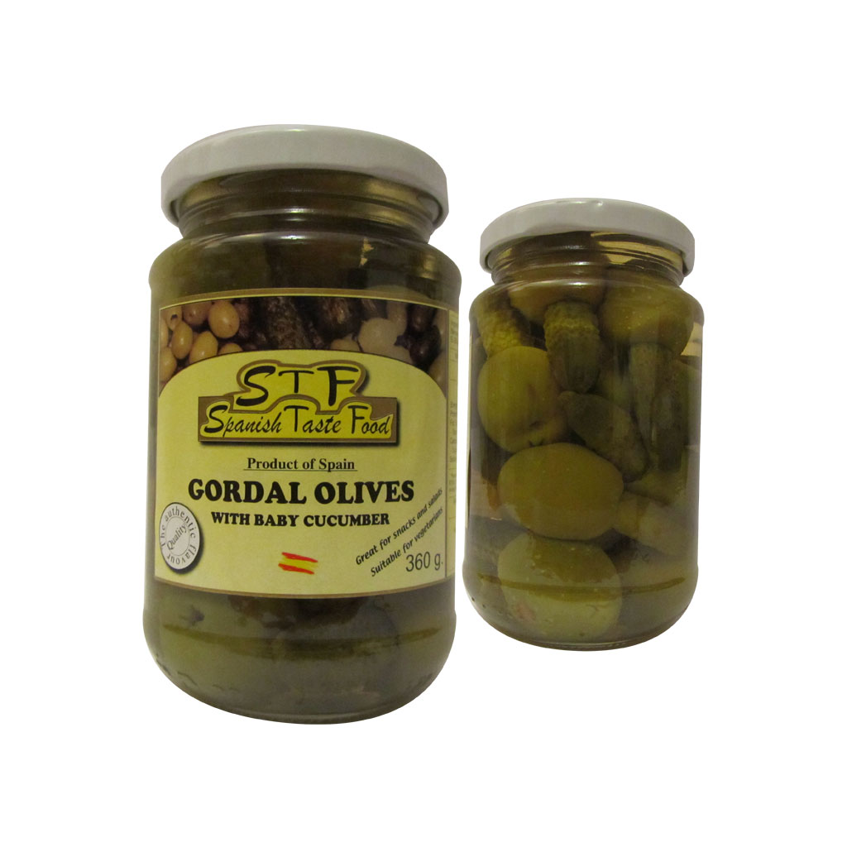
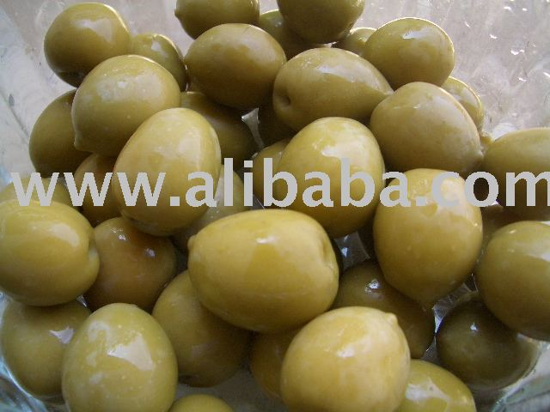
gordal

Slide 64
sevillano
Μεγάλο μέγεθος καρπού άρα απολαμβάνει καλές τιμές
Δένδρα πλαγιόκλαδα
Σχέση σάρκας/καρπού 7-7,5:1
Δύσκολη η επεξεργασία του καρπού(κατώτερη ποιότητα σε σχέση με τη (Μαnzanilla)
Συγκομίζεται πριν το χειμερινό ψύχος για αποφυγή ζημιών.
Αντέχει στο κυκλοκόνιο
Ευπαθής στη σχοινοκαρπία,

Slide 65
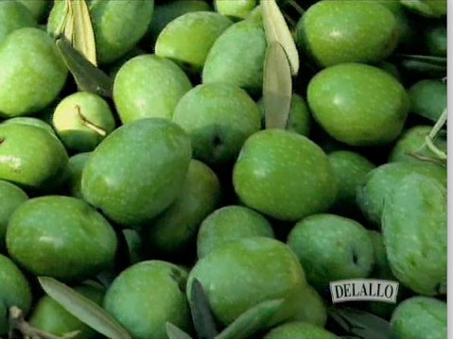
sevillano

Slide 66
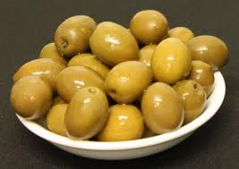
sevillano

Slide 67
ASCOLIANO
Ικανοποιητικό μέγεθος καρπού
Σχέση σάρκας/πυρήνα 8,2:1
Εκλεκτή βρώσιμη ελιά
Περιεκτικότητα σε λάδι 20%
Άριστοι καρποί στη κονσερβοποίηση αλλά αν επεξεργαστούν σε άλμη συρρικνώνονται.
Ανθεκτικά δένδρα στο κυκλοκώνιο και τη βακτηρίωση
Ανθεκτικά στις χαμηλές θερμοκρασίες του χειμώνα.

Slide 68
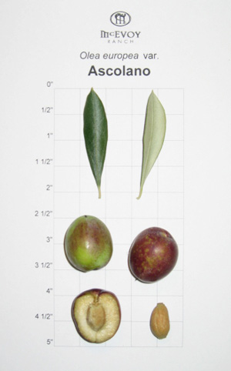
ASCOLIANO

Slide 69
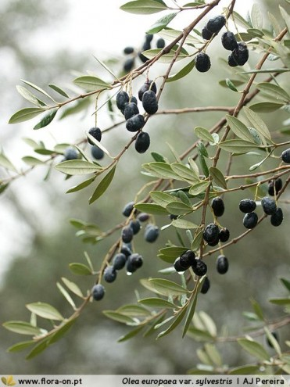
ΑΓΡΙΕΛΙΑ

Slide 70
ΑΓΡΙΕΛΑΙΟ
Η αναλογία λαδιού-ελαιοκάρπου κυμαίνεται περίπου 1 : 4,5
Η απόδοση από 1 έως 15 κιλά ελαιοκάρπου/δένδρο
ΠΩΛΗΣΗ ΑΝΑ ΚΙΛΟ
Υπάρχει στην Ιταλία μια ομάδα παραγωγών που καλλιεργεί και παράγει εδώ και χρόνια αγριέλαιο , (την τελευταία σεζόν συσκεύασε 1011 μπουκάλια των 250 ml. Η τιμή του κάθε μπουκαλιού : 120 € η οποία πουλιέται αμέσως κατόπιν παραγγελίας σε εκλεπτυσμένους πελάτες.

Slide 71
ΑΓΡΙΕΛΑΙΟ ΚΑΙ ΕΛΑΙΟΛΑΔΟ
70 % κανονικό ελαιόλαδο
30 % λάδι Αγριελιάς
τιμή πώλησης στην Γερμανία :
1 λίτρο : 49 €
500 ml : 24,5 €

Slide 72
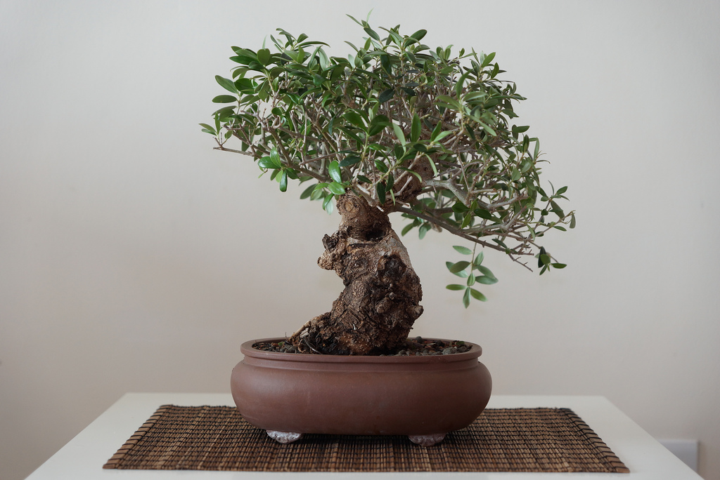
ΑΓΡΙΕΛΙΑ ΜΠΟΝΣΑΙ

